Slide 1

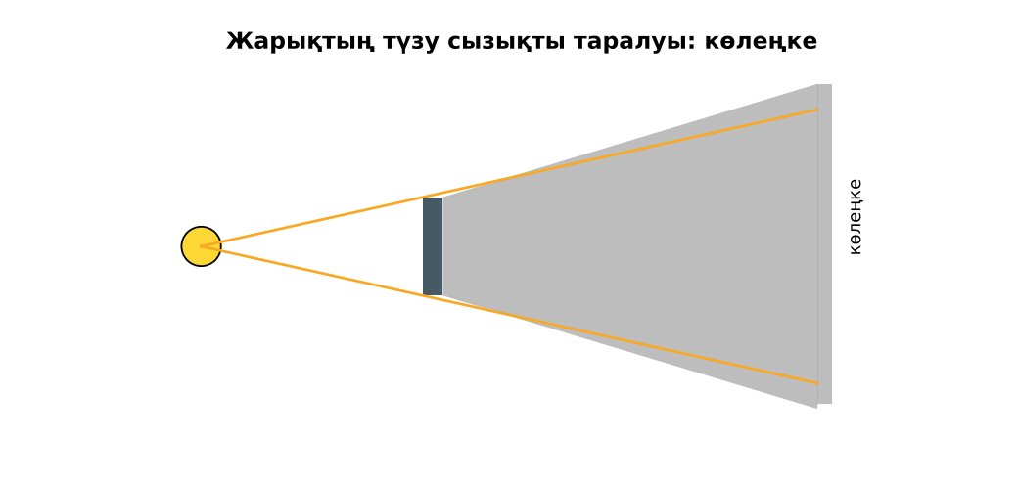
ФИЗИКА · 8-СЫНЫП · 53-САБАҚ
Бөлім: Арық құбылыстары
Жарықтың түзу сызықты таралу заңы.
Педагог: Айтбаев С.Б.
Құндылық: Әділдік және жауапкершілік
Notes:
Сабақтың тақырыбы: Жарықтың түзу сызықты таралу заңы.. Бөлім: Арық құбылыстары. Ұйымдастыру кезеңі: сәлемдесу, түгендеу, бағалау парағын тарату. (Тақырып пен сурет шертілгенде пайда болады.)

Slide 2

Сабақтың мақсаты
Сабақтың басы · 6 мин
Оқу мақсаттары (бағдарлама)
Сабақ соңында біз:
8.5.1.1 – Күннің және Айдың тұтылуын графикалық бейнелеу;
1
Жарықтың түзу сызықты таралу заңын тұжырымдайды
2
Көлеңке мен жартылай көлеңкенің пайда болуын түсіндіреді
3
Күн мен Айдың тұтылуын графикалық бейнелейді
4
Тұтылу түрлерінің (толық, жартылай, сақиналы) пайда болу шарттарын талдайды
Notes:
Мақсаттарды бір-бірлеп шертіп ашыңыз. Проблемалық жағдаяттан кейін осы слайдқа оралып, мақсатты оқушылармен бірге тұжырымдаңыз.

Slide 3


Білімді өзектендіру: «Қар кесегі»
Сабақтың басы · 6 мин
Бірінші оқушы «Қайталау. Электромагниттiк индукция, генераторлар» тақырыбынан бір ұғымды айтады, келесісі оны қайталап, жаңасын қосады.
Өткен тақырып: Қайталау. Электромагниттiк индукция, генераторлар
Әділдік және жауапкершілік
«Ғылым таппай мақтанба» – Абай Құнанбайұлы.
Notes:
Әдіс: «Қар кесегі». Бірінші оқушы «Қайталау. Электромагниттiк индукция, генераторлар» тақырыбынан бір ұғымды айтады, келесісі оны қайталап, жаңасын қосады. Шерткенде құндылық пен дәйексөз шығады: «Ғылым таппай мақтанба» – Абай Құнанбайұлы.

Slide 4


Проблемалық жағдаят
Сабақтың басы · 6 мин
Неліктен күн тұтылуын Жердің барлық жерінде бірдей көре алмаймыз?
Болжамдарыңды айтыңдар! Бүгінгі сабақтың тақырыбы қандай болуы мүмкін?
Notes:
Проблемалық сұрақты оқып, болжамдарды тыңдаңыз. Шерткенде төменгі тапсырма шығады. Жауапқа сабақ соңында қайта оралыңыз.

Slide 5

Жаңа білім
Сабақтың ортасы · 12 мин
Біртекті ортада жарық түзу сызық бойымен таралады.
Сәуле – жарық энергиясы таралатын сызық.
Нүктелік көз – толық көлеңке; ұзын көз – көлеңке және жартылай көлеңке.
Күн тұтылуы – Ай Күн мен Жердің арасында (жаңа ай); Ай тұтылуы – Жер Күн мен Айдың арасында (толған ай).
Көлеңкенің пайда болуы
Notes:
Әдіс: «Кубизм» (Блум кубигі). Топтар кезекпен кубикті лақтырып, түскен тапсырманы орындайды: «Ата», «Түсіндір», «Мысал келтір», «Салыстыр», «Талда», «Баға бер». Тармақтар шерткен сайын бір-бірлеп шығады – әрқайсысын талқылаңыз.

Slide 6

Суретпен жұмыс
Сабақтың ортасы · 12 мин
Суретте не бейнеленген? Қандай физикалық шамалар мен заңдылықтарды көрсетеді? Өз сөзіңмен түсіндір.
Notes:
«Суретті оқу» тапсырмасы: оқушылар жұппен суреттерді сипаттайды, мұғалім жетекші сұрақтар қояды. Суреттер шерткенде кезекпен шығады.

Slide 7

Бекіту: «Үлгі бойынша есеп»
Сабақтың ортасы · 7 мин
Мұғалім үлгі есепті тақтада шығарады (Берілгені – ХБЖ – Шешуі – Жауабы), кейін ұқсас есепті оқушылар өз бетінше шығарады.
Тапсырма: Күн, Жер және Ай орналасуын көрсетіп, Күн тұтылуы мен Ай тұтылуының сызбасын салыңдар; көлеңке мен жартылай көлеңке аймағын белгілеңдер.
Notes:
Әдіс: «Үлгі бойынша есеп». Мұғалім үлгі есепті тақтада шығарады (Берілгені – ХБЖ – Шешуі – Жауабы), кейін ұқсас есепті оқушылар өз бетінше шығарады. Шешімді тақтада бірге тексеріңіз.

Slide 8

Сергіту сәті
Сабақтың ортасы · 2 мин
«Толқын». Қатар бойынша кезекпен тұрып-отыру арқылы «толқын» жасайды.
Notes:
Қысқа сергіту сәті – 1–2 минут.

Slide 9

Деңгейлік тапсырмалар
Сабақтың ортасы · 11 мин
С
В
А
С деңгейі
В деңгейі
талдау, жинақтау
А деңгейі
қолдану
білу, түсіну
Деңгейіңді өзің таңда. А деңгейін орындасаң – В деңгейіне өт!
Notes:
Деңгейлер баспалдақ сияқты шерткен сайын шығады. Саралау «Таңдау» арқылы. ЕББҚ оқушыларына: аудио/бейне нұсқау, нұсқауды тақтаға жазып қою; суретті тірек-сызба және қадамдық нұсқаулық.

Slide 10

А деңгейі: білу, түсіну
Сабақтың ортасы · 11 мин
А
Жарықтың түзу сызықты таралуын дәлелдейтін 3 мысал келтір.
Жауабы: Көлеңке, тұтылу, прожектор шоғы, мылтықтың нысанасы.
Notes:
Жауап кілті шерткенде ғана шығады – оқушылар орындап болғаннан кейін көрсетіңіз. А деңгейі: Көлеңке, тұтылу, прожектор шоғы, мылтықтың нысанасы.

Slide 11
В деңгейі: қолдану
Сабақтың ортасы · 11 мин
В
Биіктігі 1,6 м адамның көлеңкесі 2 м, ағаштың көлеңкесі 12 м. Ағаштың биіктігі?
Жауабы: H/12 = 1,6/2 → H = 9,6 м.
Notes:
Жауап кілті шерткенде ғана шығады – оқушылар орындап болғаннан кейін көрсетіңіз. В деңгейі: H/12 = 1,6/2 → H = 9,6 м.

Slide 12
С деңгейі: талдау, жинақтау
Сабақтың ортасы · 11 мин
С
Неліктен Ай тұтылуы Күн тұтылуына қарағанда жиі байқалады және ұзақ жүреді? Сызбамен түсіндір.
Жауабы: Ай тұтылуы түнгі жартышардың бәрінен көрінеді, Жер көлеңкесі үлкен; Ай көлеңкесі Жердің кішкене бөлігіне түседі.
Notes:
Жауап кілті шерткенде ғана шығады – оқушылар орындап болғаннан кейін көрсетіңіз. С деңгейі: Ай тұтылуы түнгі жартышардың бәрінен көрінеді, Жер көлеңкесі үлкен; Ай көлеңкесі Жердің кішкене бөлігіне түседі.

Slide 13


Бекіту: Wordwall викторинасы
Сабақтың соңы · 7 мин
1
Біртекті ортада жарық?
түзу таралады
2
Күн тұтылуы кезінде Ай қайда?
Күн мен Жердің арасында
Wordwall
3
Жартылай көлеңке қашан?
көз үлкен болғанда
Notes:
Жауаптар жасыл белгімен шерткен сайын бір-бірлеп шығады. 1) түзу таралады; 2) Күн мен Жердің арасында; 3) көз үлкен болғанда. Онлайн нұсқасын Wordwall платформасында дайындаңыз (https://wordwall.net/).

Slide 14

Рефлексия: «PMI» (Плюс – Минус – Қызықты)
Сабақтың соңы · 7 мин
Сабақтың жақсы жағы, жетілдіретін тұсы және қызықты сәті.
9–10 балл
Өте жақсы
7–8 балл
Жақсы
5–6 балл
Қанағаттанарлық
0–4 балл
Қолдау қажет
Notes:
Рефлексияны 2–3 минутта өткізіңіз. Бағалау шкаласы бойынша оқушылар өз балын анықтайды.

Slide 15

Үй тапсырмасы
Сабақтың соңы · 7 мин
А
А деңгейі
В
В деңгейі
С
С деңгейі
§35; сызбалар.
Обскура камерасын (саңылаулы қорап) жасау.
Қазақстаннан байқалған соңғы тұтылулар туралы хабарлама.
Notes:
Үй тапсырмасы сараланған: оқушы деңгейін өзі таңдайды. Kundelik.kz-ке енгізіңіз.

Slide 16
Сабаққа белсенді қатысқандарыңа рахмет!
«Ғылым таппай мақтанба» – Абай Құнанбайұлы.
Notes:
Сабақты қорытындылау.

